Slide 1
CIÊNCIA DA COMPUTAÇÃO
Algoritmos
Parte III
Estruturas de Seleção Simples · Composta · Encadeamento
Prof. Dr. Edvar da Luz Oliveira
Laboratório de Tecnologias de Comunicação de Dados · UFRA
@edvaroliveira

Slide 2
Agenda
O que vamos aprender nesta aula
01
Estrutura de Seleção Simples
SE <condição> ENTÃO <comando>
02
Estrutura de Seleção Composta
SE <condição> ENTÃO ... SENÃO ...
03
Encadeamento
SE aninhado — múltiplos níveis de decisão
04
Exercícios Práticos
Par/ímpar, maior entre valores, IR, reajuste salarial
Prof. Dr. Edvar da Luz Oliveira · Algoritmos · UFRA
2

Slide 3
01
Seleção
Simples

Slide 4
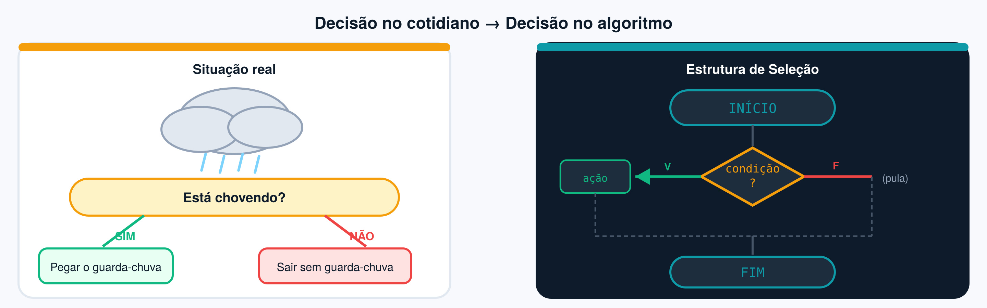
Estrutura de Seleção (Decisão)
O computador só executa a ação SE a condição for verdadeira
💡 Estruturas de seleção são a base da inteligência dos programas — permitem comportamentos diferentes para situações diferentes.
Prof. Dr. Edvar da Luz Oliveira · Algoritmos · UFRA
4

Slide 5
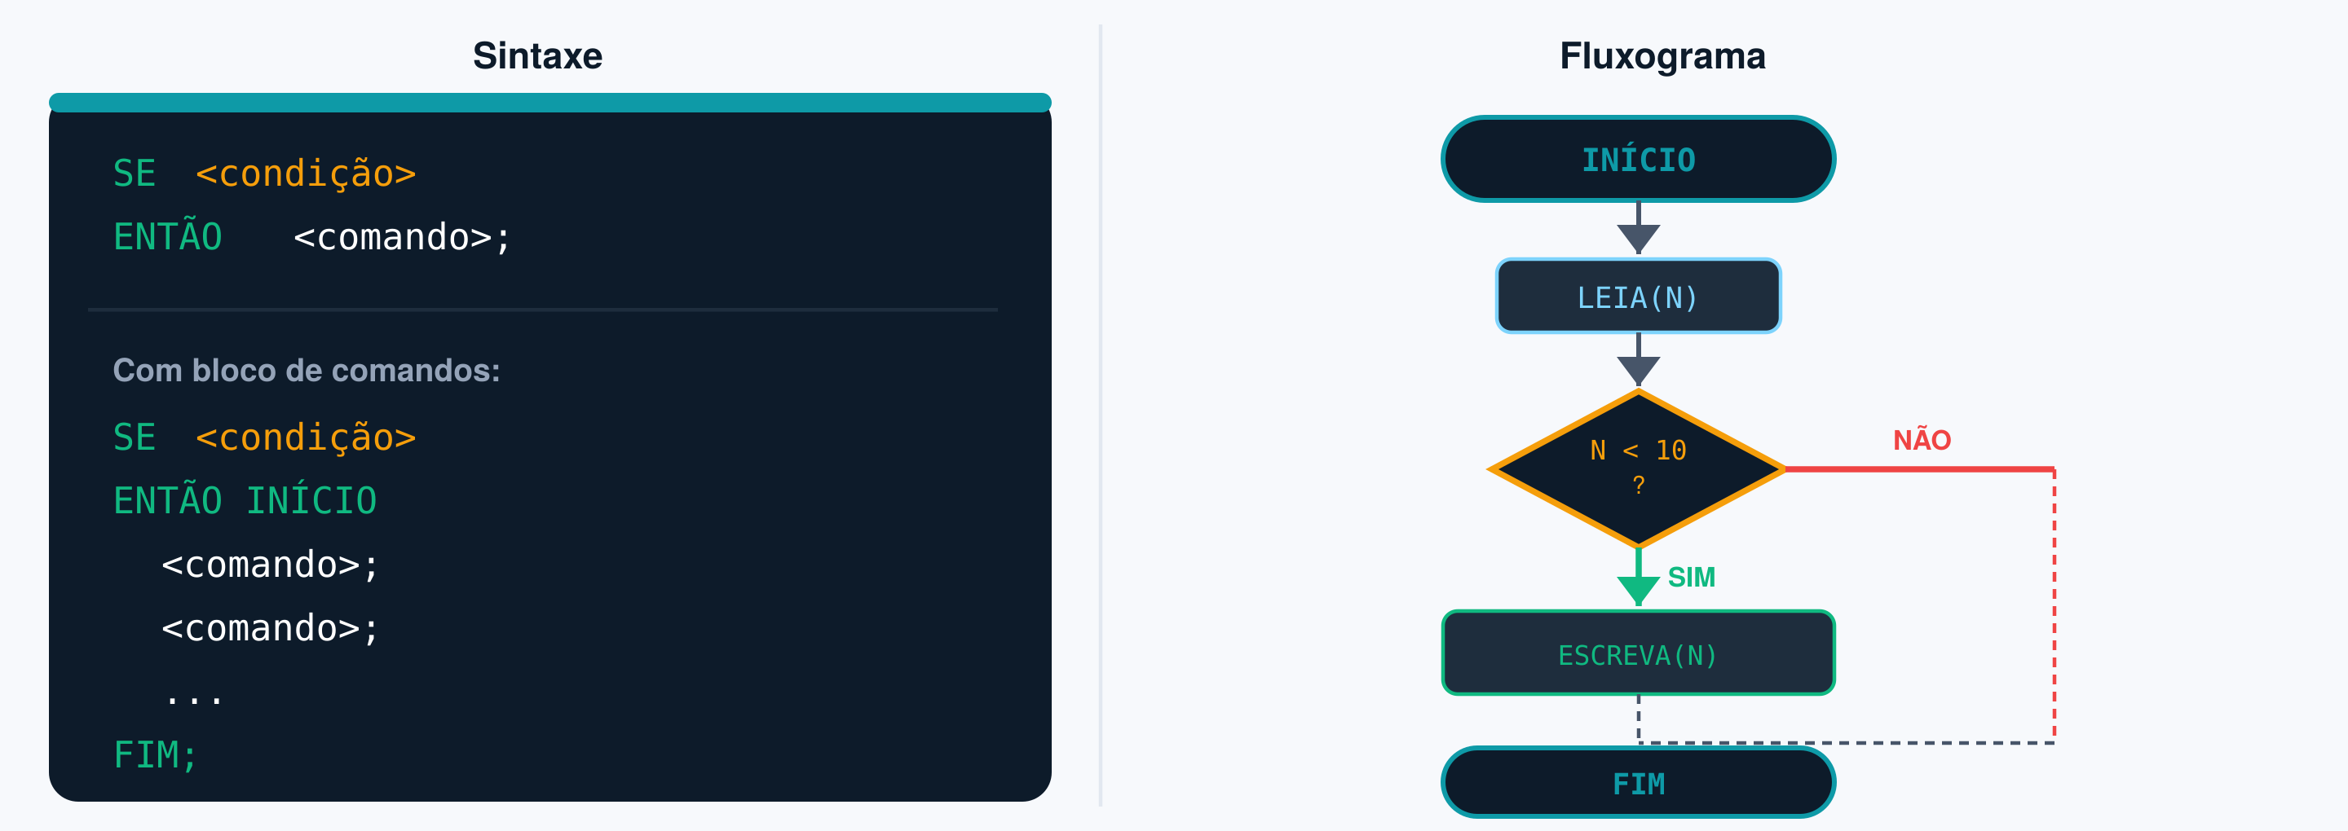
Seleção Simples
SE <condição> ENTÃO <comando> — executa OU pula
Prof. Dr. Edvar da Luz Oliveira · Algoritmos · UFRA
5

Slide 6
Exemplo: Seleção Simples
Se N < 10, exibir o número digitado
Problema: Elabore um algoritmo para ler um valor inteiro e, se ele for menor que 10, mostrar o valor digitado.
VERSÃO 1 — Comando único
VERSÃO 2 — Bloco de comandos
ALGORITMO menor;
VAR
N : Inteiro;
INÍCIO
LEIA(N);
SE N < 10
ENTÃO ESCREVA("N = ", N);
FIM
ALGORITMO menor;
VAR
N : Inteiro;
INÍCIO
LEIA(N);
SE N < 10
ENTÃO INÍCIO
ESCREVA("O número foi: ", N);
ESCREVA("e é menor que 10");
FIM;
FIM
⚠ Use INÍCIO…FIM sempre que o bloco tiver mais de um comando. Sem eles, apenas a primeira instrução pertence ao SE.
Prof. Dr. Edvar da Luz Oliveira · Algoritmos · UFRA
6

Slide 7
Exercício: Média do Aluno
Leia 4 notas e mostre a média apenas se for superior a 5
Faça um algoritmo para ler as 4 notas de um aluno e mostrar a média SE ela for superior a 5 pontos. Nota máxima por bimestre: 10.
SOLUÇÃO COMPLETA
Rastreamento:
ALGORITMO nota;
VAR
N1, N2, N3, N4, Media : Real;
INÍCIO
LEIA(N1, N2, N3, N4);
Media ← (N1+N2+N3+N4) / 4;
SE Media > 5
ENTÃO INÍCIO
ESCREVA("Média: ", Media);
ESCREVA("Notas:", N1, N2, N3, N4);
FIM;
FIM
Caso A
Notas: 7, 8, 6, 9
Média: 7.5
✓ EXIBE resultado
Caso B
Notas: 3, 4, 2, 5
Média: 3.5
✗ NÃO exibe (≤5)
💡 Media é Real — divisão pode resultar em valor decimal (ex.: 7.5). Use Real para variáveis de média.
Prof. Dr. Edvar da Luz Oliveira · Algoritmos · UFRA
7

Slide 8
02
Seleção
Composta

Slide 9
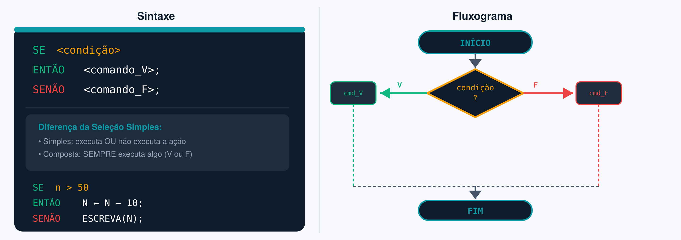
Seleção Composta
SE … ENTÃO … SENÃO — sempre executa UMA das duas ações
Prof. Dr. Edvar da Luz Oliveira · Algoritmos · UFRA
9

Slide 10
Exemplo: Seleção Composta
Se N > 50 subtrair 10, caso contrário exibir N
Crie um algoritmo para ler um número. Se for maior que 50, subtraia 10. Caso contrário, mostre apenas o valor digitado.
SOLUÇÃO
Rastreamento:
ALGORITMO menor;
VAR
N : Inteiro;
INÍCIO
LEIA(N);
SE N > 50
ENTÃO INÍCIO
N ← N – 10;
ESCREVA("Resultado:", N);
FIM;
SENÃO ESCREVA("Resultado:", N);
FIM
N=60 → ENTÃO
60>50 → V | 60−10=50
Resultado: 50
N=30 → SENÃO
30>50 → F | N inalterado
Resultado: 30
N=51 → ENTÃO
51>50 → V | 51−10=41
Resultado: 41
⚠ N ← N – 10 modifica a variável N permanentemente. O SENÃO exibe o N original (não modificado).
Prof. Dr. Edvar da Luz Oliveira · Algoritmos · UFRA
10

Slide 11
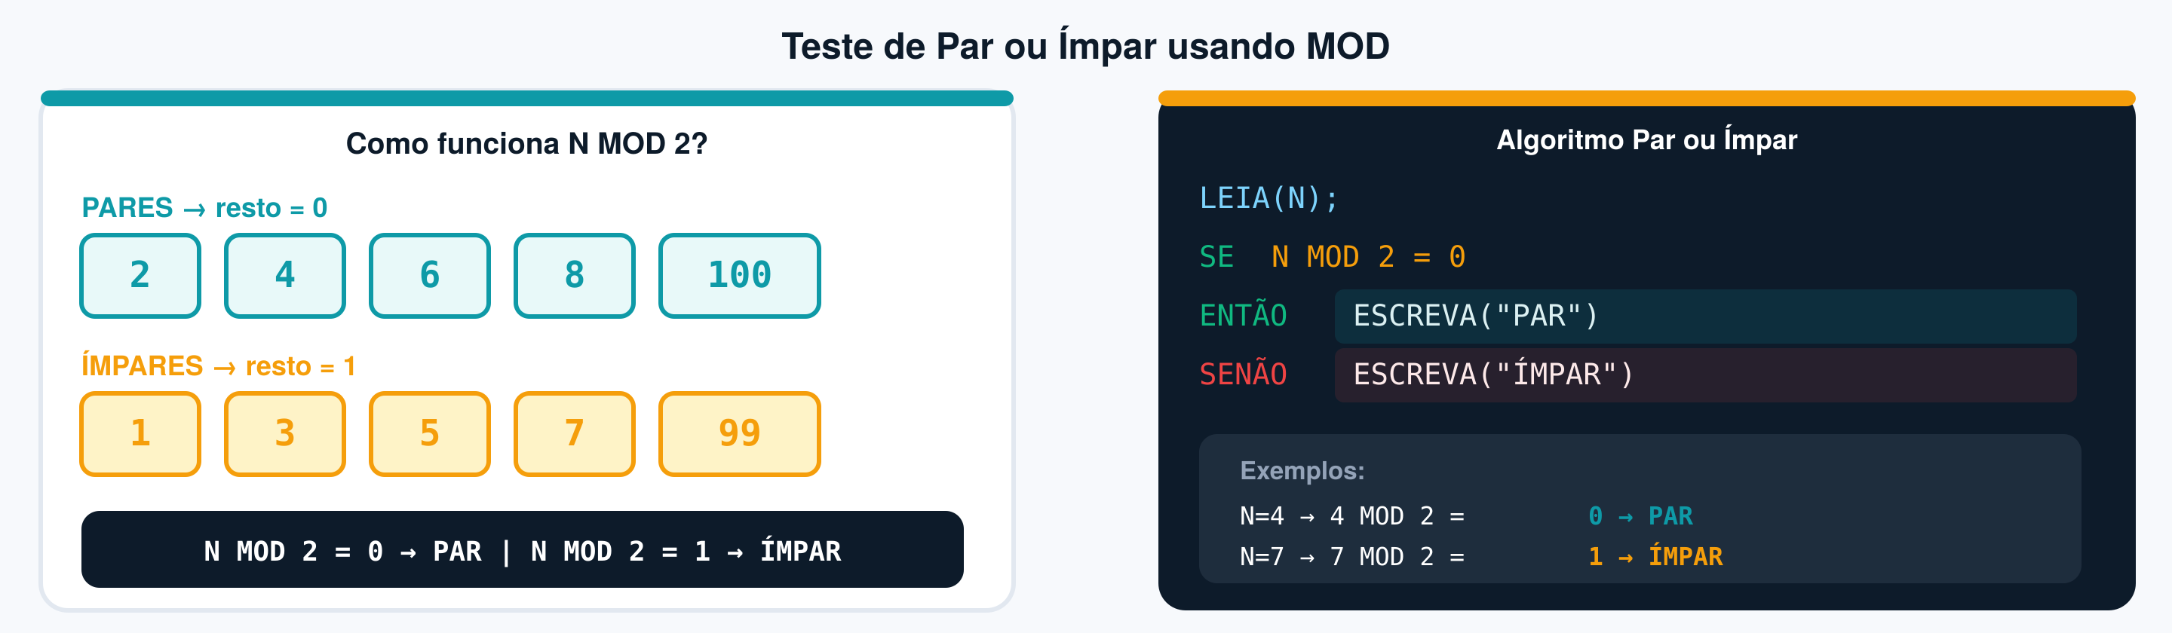
Exercício 01: Par ou Ímpar
Use o operador MOD para verificar a paridade de N
SOLUÇÃO
SE N MOD 2 = 0 ENTÃO ESCREVA("PAR"); SENÃO ESCREVA("ÍMPAR");
Prof. Dr. Edvar da Luz Oliveira · Algoritmos · UFRA
11

Slide 12
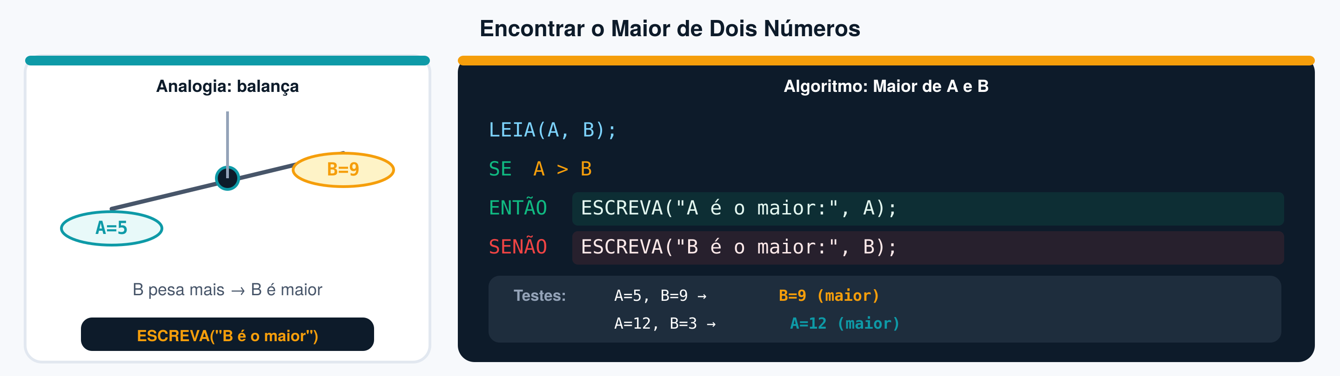
Exercício 02: Maior de Dois Números
Leia A e B e identifique o maior, com mensagem
Atenção: o enunciado assume que A ≠ B. Se pudessem ser iguais, precisaríamos de uma terceira condição SE A = B ENTÃO ESCREVA('Iguais').
ALGORITMO RESUMIDO
LEIA(A,B); SE A>B ENTÃO ESCREVA("Maior: A=",A); SENÃO ESCREVA("Maior: B=",B);
Prof. Dr. Edvar da Luz Oliveira · Algoritmos · UFRA
12

Slide 13
03
Encadeamento
de SE

Slide 14
Encadeamento (SE Aninhado)
Múltiplos níveis de decisão — SE dentro de SE
Encadeamento: colocar uma estrutura SE/ENTÃO/SENÃO dentro do bloco de outro SE.
Útil quando há mais de dois resultados possíveis (ex.: faixas salariais, notas, idades).
Regra de indentação: cada nível de aninhamento adiciona 2–4 espaços — torna o código legível.
Cada SENÃO pertence ao SE imediatamente anterior — cuidado com a correspondência.
ESTRUTURA GENÉRICA DE ENCADEAMENTO
SE <condição1>
ENTÃO INÍCIO
SE <condição2>
ENTÃO <comandos>;
FIM;
SENÃO INÍCIO
SE <condição3>
ENTÃO <comandos>;
FIM;
Prof. Dr. Edvar da Luz Oliveira · Algoritmos · UFRA
14

Slide 15
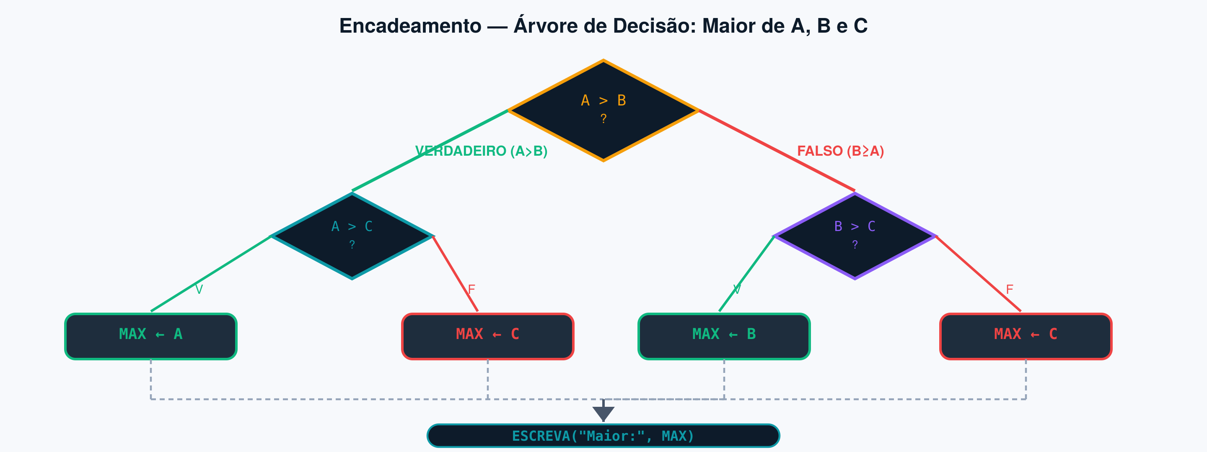
Exemplo: Maior de Três Valores
Árvore de decisão com encadeamento — A, B e C
Prof. Dr. Edvar da Luz Oliveira · Algoritmos · UFRA
15

Slide 16
Solução: Maior de A, B e C
Pseudocódigo completo com encadeamento
ALGORITMO COMPLETO
Rastreamento:
ALGORITMO maior;
VAR
A, B, C, MAX : Inteiro;
INÍCIO
LEIA(A, B, C);
SE A > B
ENTÃO INÍCIO
SE A > C
ENTÃO MAX ← A;
SENÃO MAX ← C;
FIM;
SENÃO INÍCIO
SE B > C
ENTÃO MAX ← B;
SENÃO MAX ← C;
FIM;
ESCREVA("Maior: ", MAX);
FIM
A=9,B=5,C=3
9>5→V → 9>3→V
MAX=9
A=2,B=8,C=6
2>8→F → 8>6→V
MAX=8
A=4,B=3,C=9
4>3→V → 4>9→F
MAX=9
A=1,B=2,C=7
1>2→F → 2>7→F
MAX=7
💡 Este algoritmo NÃO trata valores iguais. Se A=B=C, o resultado seria MAX=C (último SENÃO atingido).
Prof. Dr. Edvar da Luz Oliveira · Algoritmos · UFRA
16

Slide 17
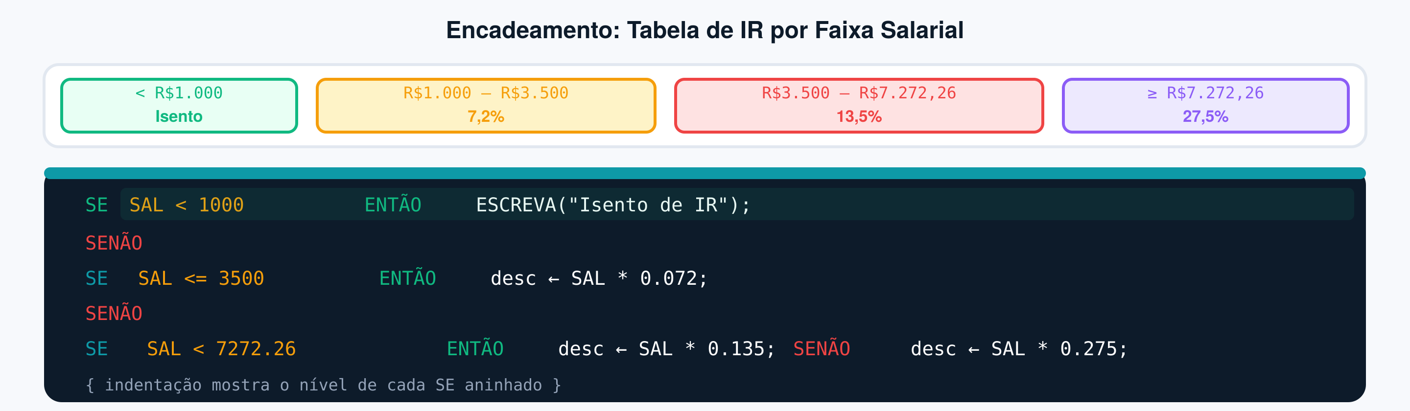
Encadeamento: Tabela de IR
Desconto progressivo de Imposto de Renda por faixa salarial
⚠ Encadeamento de SE/SENÃO: cada faixa só é avaliada se as anteriores forem falsas — eficiente e correto.
Prof. Dr. Edvar da Luz Oliveira · Algoritmos · UFRA
17

Slide 18
04
Exercícios
Práticos

Slide 19
Exercício 01
Par → multiplicar por 2 | Ímpar → somar 1
Crie um algoritmo para ler um valor e verificar se é par ou ímpar. Se for par, multiplicar por 2; caso contrário, somar 1. Mostrar o resultado final.
SOLUÇÃO
Testes:
ALGORITMO parImpar;
VAR
N, resultado : Inteiro;
INÍCIO
LEIA(N);
SE N MOD 2 = 0
ENTÃO INÍCIO
resultado ← N * 2;
ESCREVA("PAR. Resultado:", resultado);
FIM;
SENÃO INÍCIO
resultado ← N + 1;
ESCREVA("ÍMPAR. Resultado:", resultado);
FIM;
FIM
N=6 → 6 MOD 2=0 → PAR
6×2=12
Resultado: 12
N=7 → 7 MOD 2=1 → ÍMPAR
7+1=8
Resultado: 8
N=4 → 4 MOD 2=0 → PAR
4×2=8
Resultado: 8
💡 Cuidado: N=0 é PAR (0 MOD 2 = 0). O zero tem paridade definida na matemática.
Prof. Dr. Edvar da Luz Oliveira · Algoritmos · UFRA
19

Slide 20
Exercício 02
Quanto falta ou sobra para chegar a 100?
Receba um número do usuário. Se for maior que 100, informar quanto deve subtrair para chegar a 100. Se for menor, informar quanto deve ser somado para chegar a 100.
SOLUÇÃO
Testes:
ALGORITMO cem;
VAR
N, diff : Inteiro;
INÍCIO
LEIA(N);
SE N > 100
ENTÃO INÍCIO
diff ← N – 100;
ESCREVA("Subtraia: ", diff);
FIM;
SENÃO INÍCIO
diff ← 100 – N;
ESCREVA("Some: ", diff);
FIM;
FIM
N=150: 150>100 → V
150−100=50
Subtraia: 50
N=40: 40>100 → F
100−40=60
Some: 60
N=100: 100>100 → F
100−100=0
Some: 0 (já é 100!)
💡 N=100 entra no SENÃO (100>100 é FALSO). diff = 100−100 = 0. Considere adicionar um SE adicional para N=100.
Prof. Dr. Edvar da Luz Oliveira · Algoritmos · UFRA
20

Slide 21
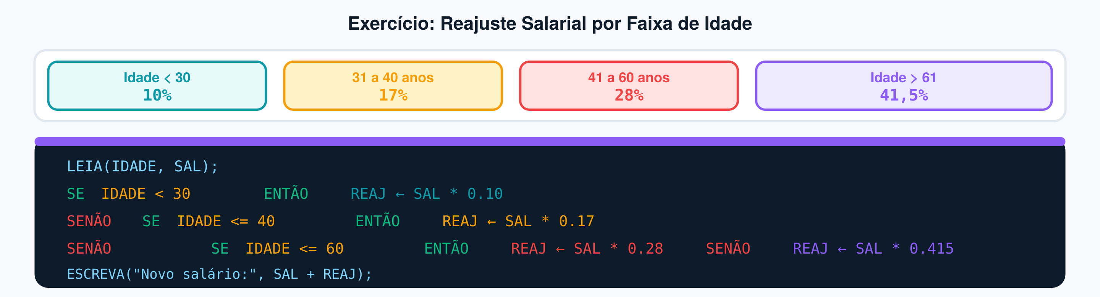
Exercício 03: Reajuste Salarial por Idade
Encadeamento de quatro faixas etárias
⚠ Questão de design: a faixa '31 a 40' começa em 31 — mas o SE anterior cobre '<30'. Verifique se idade=30 deve ser 10% ou 17%. O enunciado original usa '31 a 40', logo 30 anos = 10%.
SOLUÇÃO RESUMIDA
LEIA(IDADE,SAL); SE IDADE<30 ENTÃO REAJ←SAL*0.10; SENÃO SE IDADE<=40 ENTÃO REAJ←SAL*0.17; ...
Prof. Dr. Edvar da Luz Oliveira · Algoritmos · UFRA
21

Slide 22
Referências Bibliográficas
VELOSO, P.; SANTOS, C.; AZEREDO, P.; FURTADO, A. Estrutura de Dados. Rio de Janeiro: Editora Campus, 1986.
TREMBLAY, J. P.; BUNT, R. B. Ciência dos Computadores: Uma Abordagem Algorítmica. São Paulo: McGraw-Hill, 1983.
KNUTH, D. E. The Art of Computer Programming, Vol. 1: Fundamental Algorithms. 3. ed. Addison-Wesley, 1997.
CORMEN, T. H. et al. Introduction to Algorithms. 4. ed. MIT Press, 2022.
DIJKSTRA, E. W. A Discipline of Programming. Prentice-Hall, 1976. [Formalização de estruturas de controle]
Prof. Dr. Edvar da Luz Oliveira · LTCD / UFRA · @edvaroliveira

